Slide 1
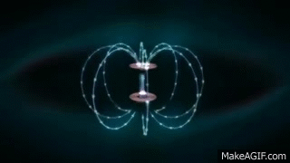

Projeto de Eletromagnetismo: Wireless Power Transfer
Amanda Carmo $∙$ Antônio Fonseca $∙$ Ellen Shen

Slide 2
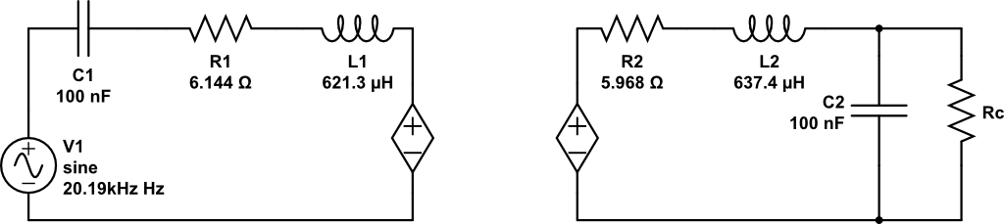
Modelo teórico - Simulação
Bobina 1 – indutância e resistência (AWG 20): 621.3µH e 6,144 Ω
Bobina 2 – indutância e resistência (AWG 20): 637.4µH e 5.958 Ω
Capacitor: 0.1µF
Resistência da Carga: 10 Ω
Frequência de ressonância: 20.19 kHz

Slide 3
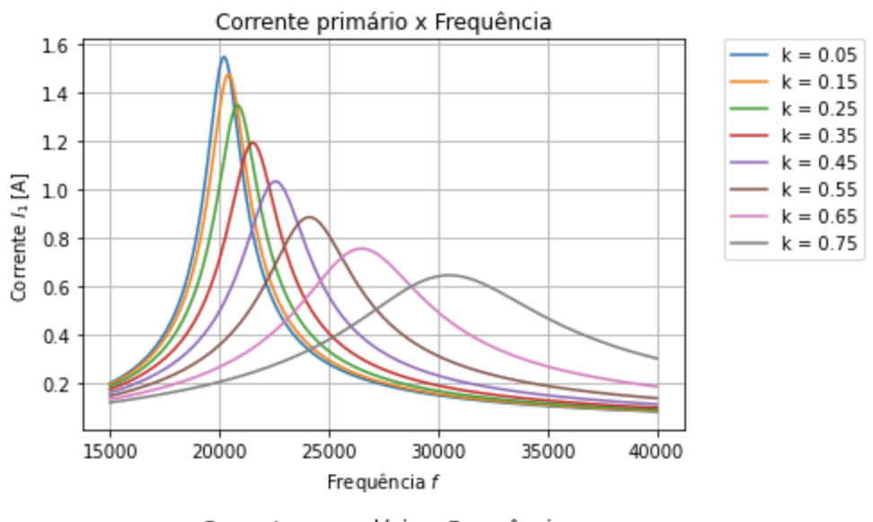
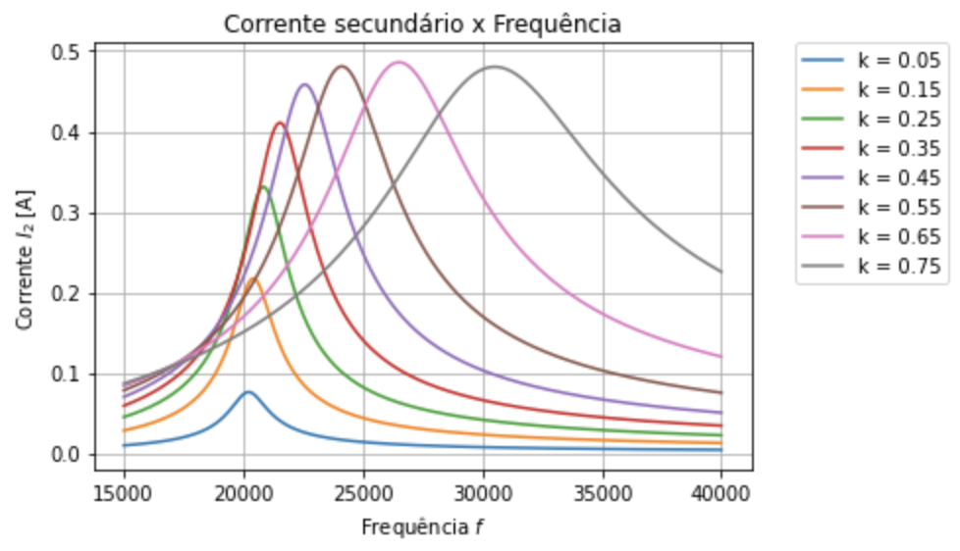
Modelo Teórico - Simulação
Correntes x Frequência

Slide 4
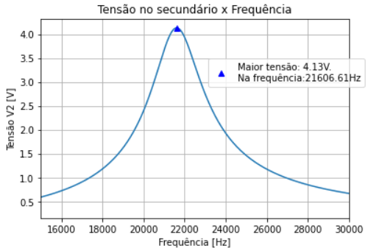
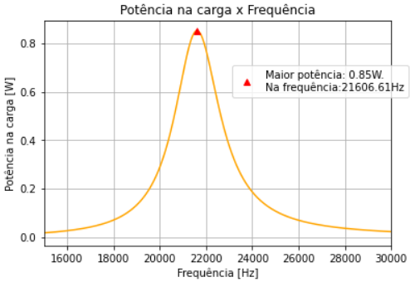
Modelo Teórico - Simulação
* Para um k = 0.36

Slide 5
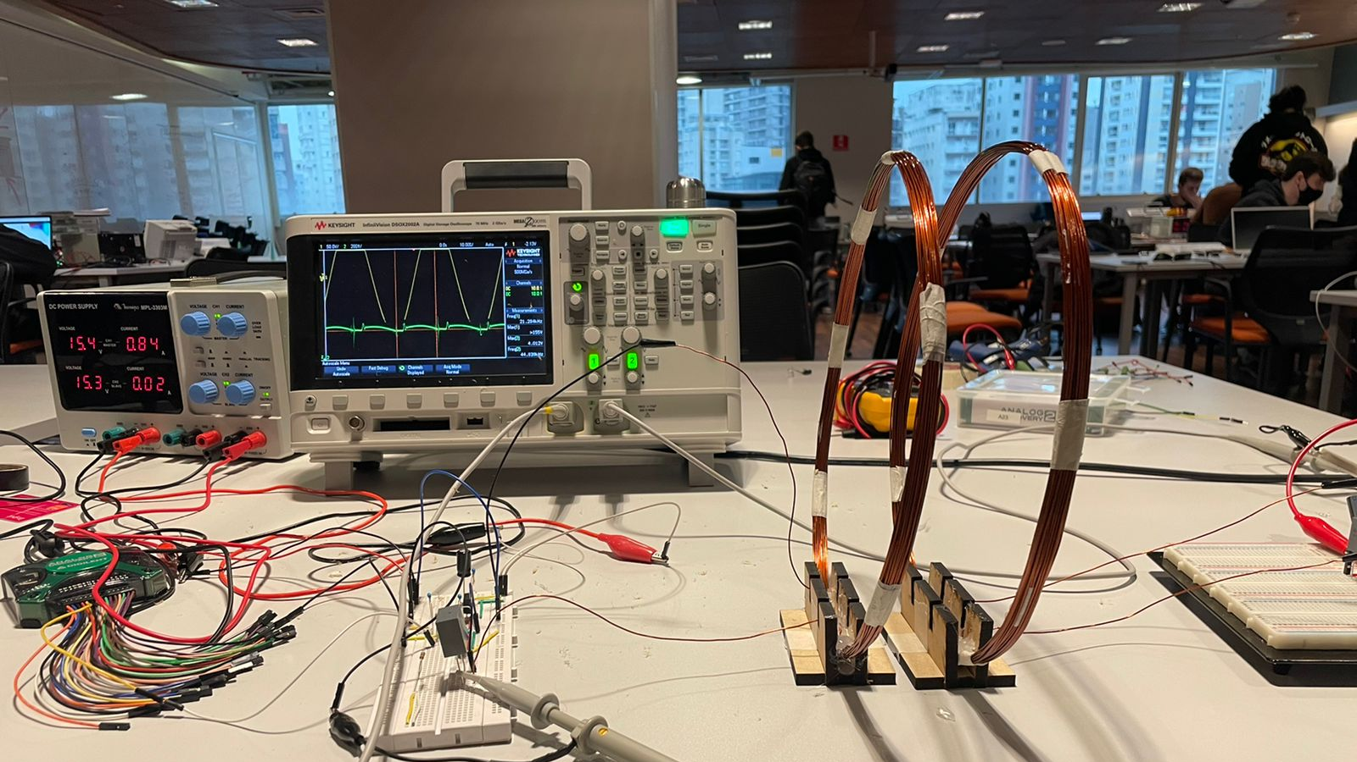
Montando circuito físico

Slide 6
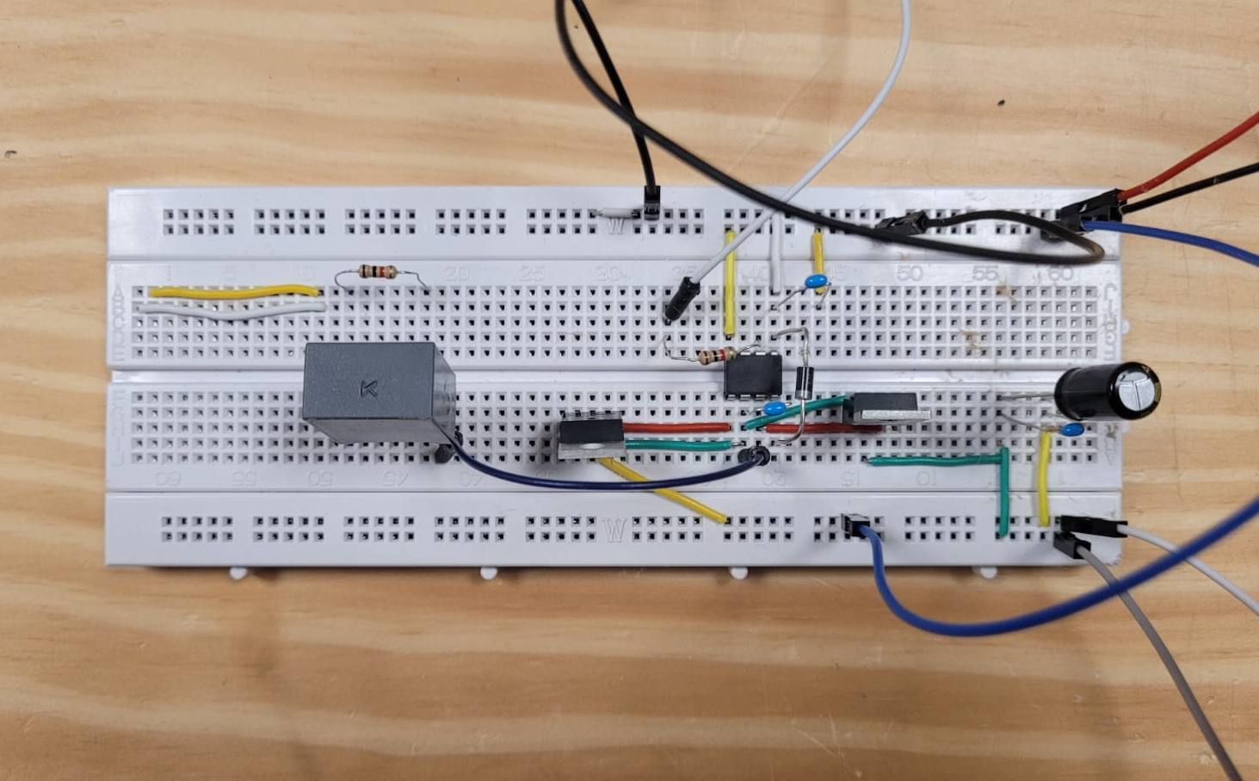
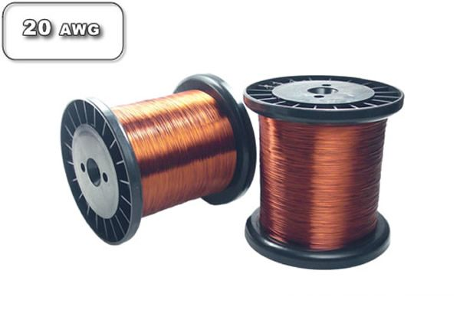

Modelo físico
Medidas para melhorar os resultados
Bobina 1 – indutância e resistência (AWG 20): 621.3µH e 6,144 Ω​
Bobina 2 – indutância e resistência (AWG 20): 637.4µH e 5.958 Ω
Eliminar a lata
Desacoplar o circuito primário
Corrente parasita aumentou a resistência do fio para 25 ohms
Indutâncias - 265 µH

Slide 7
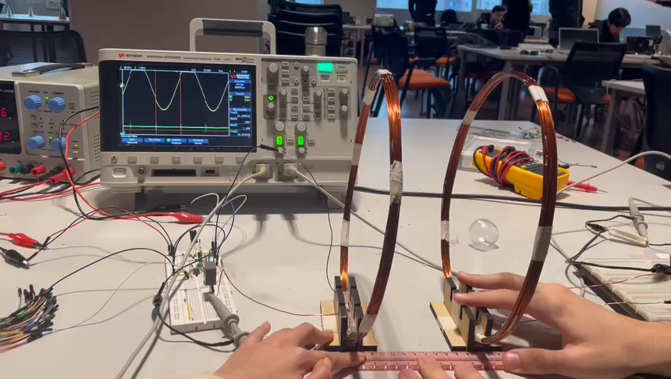

Slide 8
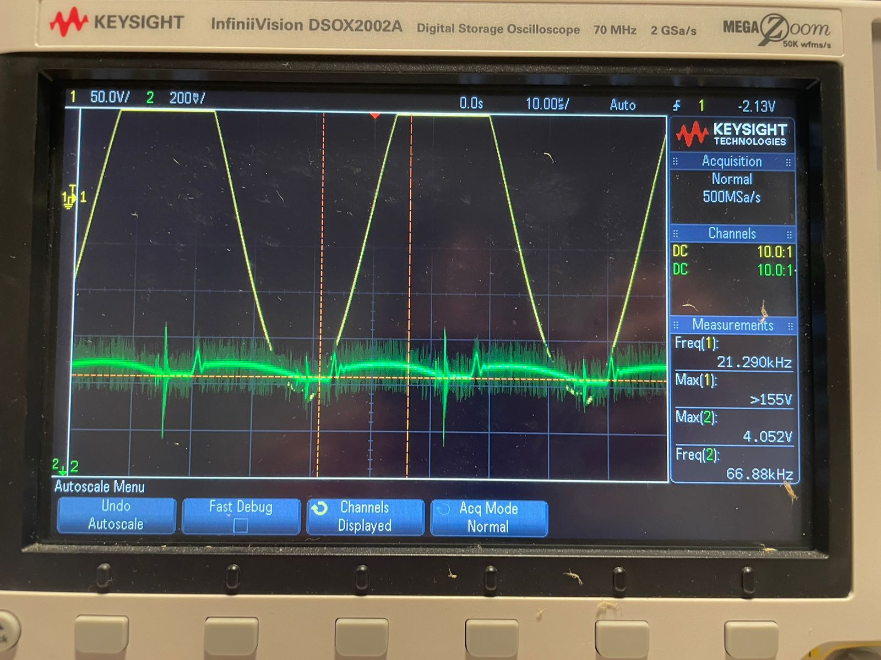
Modelo Físico

Slide 9
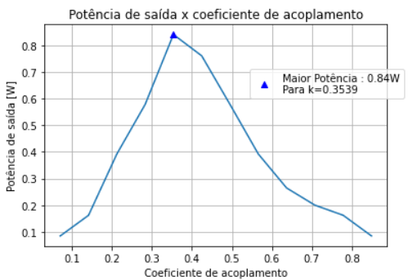
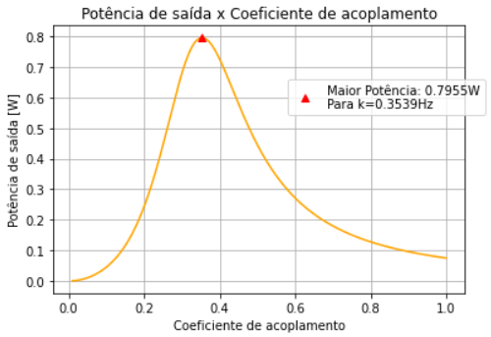
Modelo Teórico e validação
* Para uma frequência de ressonância de 21.29kHz
Valores medidos
Valores simulados

Slide 10
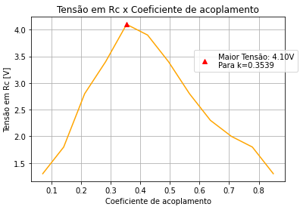
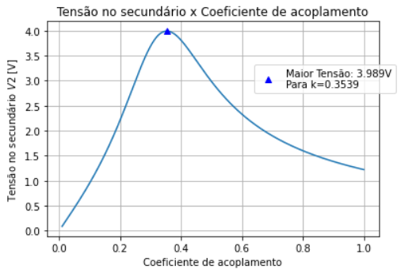
Modelo Teórico e validação
* Para uma frequência de ressonância de 21.29kHz
Valores medidos
Valores simulados

Slide 11
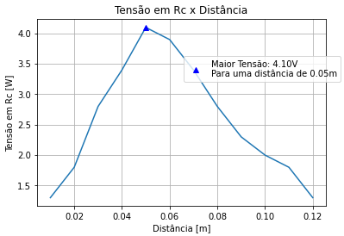
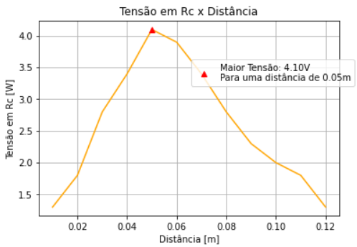
Validação do modelo

Slide 12
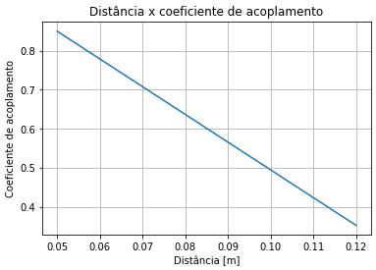
Validação do modelo
O gráfico tem comportamento linear dado os poucos pontos coletados na medição.

Slide 13
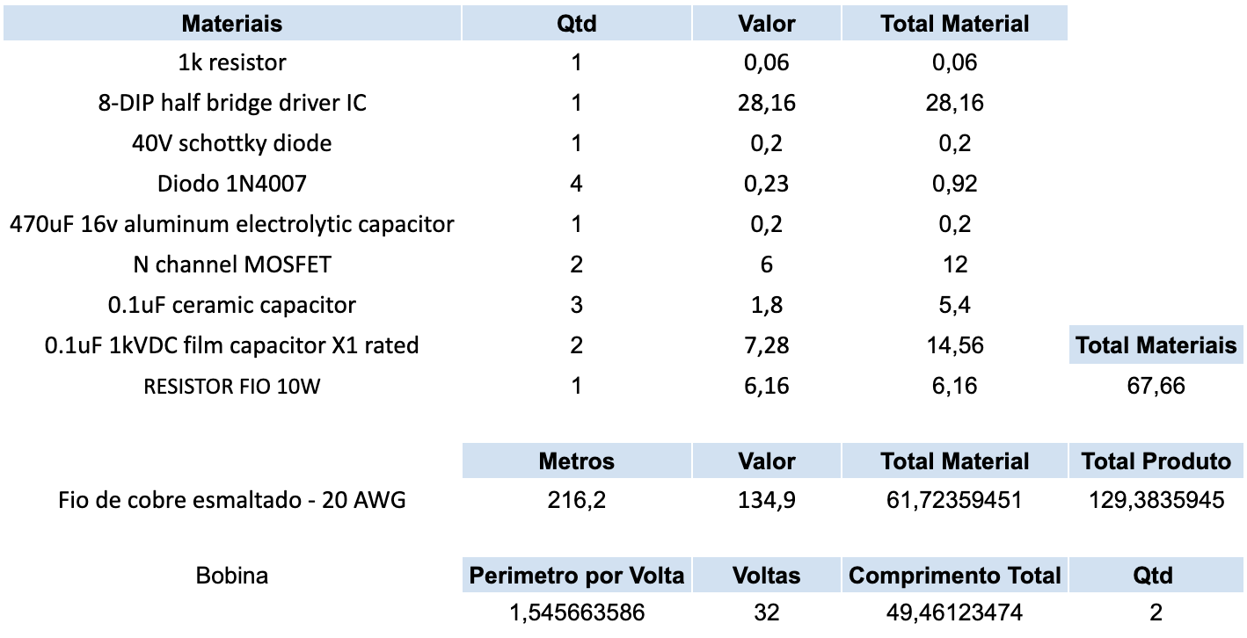
Potência e Custo
Valor de Potência: 0,804W
Custo Final: R$130,00
Releção potência/custo:
0.00618 W/R$

Slide 14
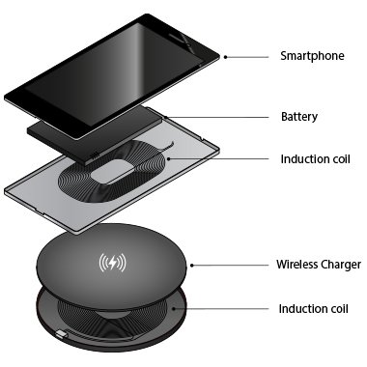
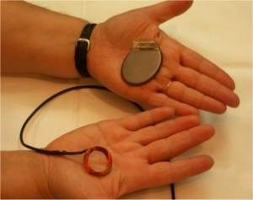
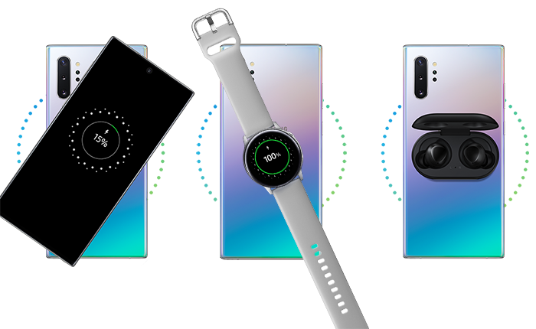
Aplicações
Celular
Marca-passo
Interação de dispositivos

